Slide 1
■バトル前準備仕様
●更新履歴
更新日 | 主な内容 | 備考
2019.11.8 | 書類作成
2019.11.18 | ・編成画面仕様にほぼ移行。 ・最終確認画面追加。
2019.11.20 | ・フレンドアイコンをカタカナ表記に変更。 ・部隊選択画面のサブ見出し、ボタンを「兵器」に変更。 ・最終確認画面のサブ見出しを「兵器」に変更。 ・最終確認画面のリーダー効果に効果アイコンを追加。
2019.11.29 | ・部隊人数に関して記述修正。（P.2） ・師団兵器について追記。（P.3） ・支援兵器、師団兵器のバトル効果について記載。（P.3） ・師団兵器選択フローを追記。（P.4） ・師団兵器関連の画面説明追加。（P.6-9）
2019.12.10 | ・基本部分修正。（P.2） ・フロー修正。（P.3） ・各画面のID修正。（P.4-11） ・増援画面修正。（P.4） ・出撃確認画面変更。（P.5-7）
2019.12.26 | ・出撃画面のボタン位置調整。（P.5-7） ・出撃画面の師団兵器選択時追加。（P.8 ）
2020.02.12 | ・師団兵器の能力値表記がATKになっているのを修正。 （P.9～10）

Slide 2
■バトル前準備仕様
●バトル前に決めるべきこと（20191210修正）
バトル前に決めることとしては以下となる。
1．増援
2．出撃する部隊
3．師団兵器の使用
●増援
増援に表示されるロジックについては【GP01】増援仕様_[日付].pptxを参照。
●出撃部隊
出撃する部隊のまとめ。基本的には部隊編成で行われる（本フローからでも遷移可能）もの。
部隊にはキャラとその装備、支援兵器とその搭乗員とTRカードの設定が含まれる。
詳細は【GP01】編成画面仕様_[日付].pptxを参照。
○保存部隊数
部隊は全部で５部隊セットすることができる。
前述の通り、初期状態では、リーダーのみ全ての部隊で設定されているようにする。
（編成でも空の部隊は設定できないように制限する）
●師団兵器（20191129追加）
師団兵器は部隊に紐づかず、バトル前準備にて設定しなくてはならない。
なお支援兵器については部隊編成に紐づくため割愛）

Slide 3
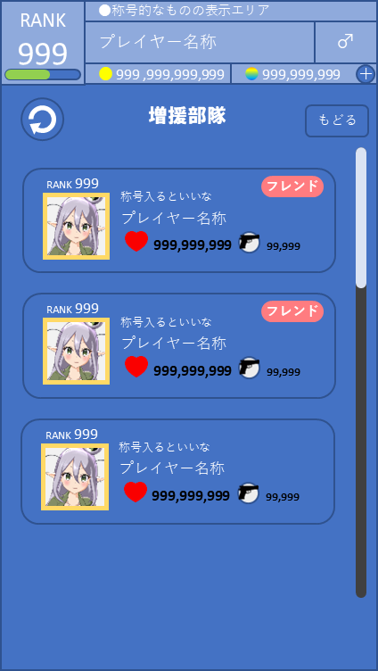
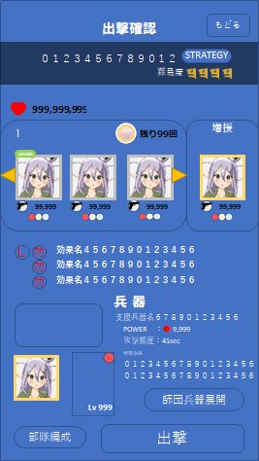
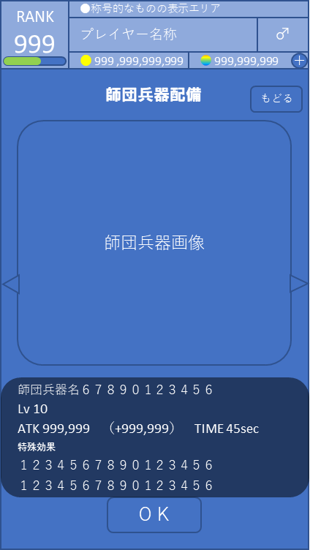
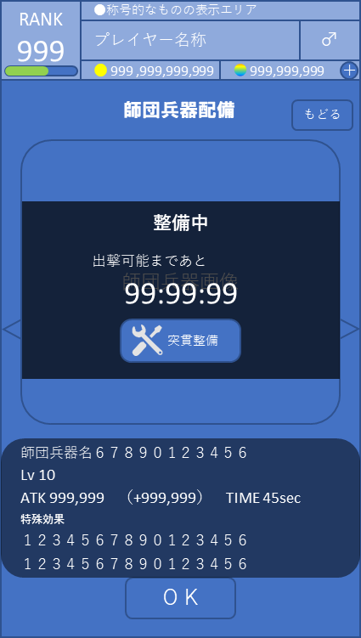
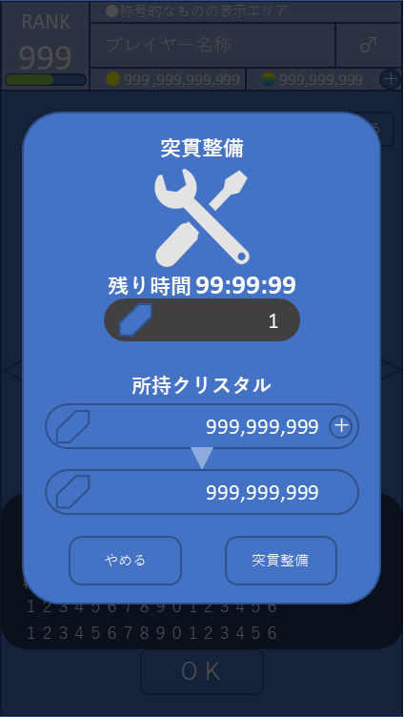
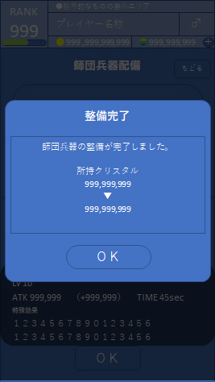
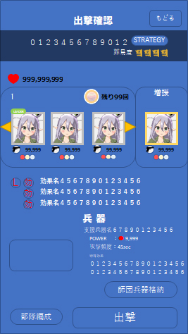
■バトル前準備仕様
●出撃前の簡易フロー（20191226修正）
クエスト選択
出撃
バトル
編成
部隊編成処理
支援兵器
支援兵器セット
br100.増援選択画面
br110.出撃確認画面
師団兵器展開
br120.師団兵器セット画面
br120a.師団兵器セット画面2
br120b.突貫整備確認
br120c.突貫整備完了
br110a.出撃確認画面（師団）

Slide 4
■バトル前準備仕様
○br100.増援選択画面（20191210修正）
01.ヘッダ
01.ヘッダ
02.ページタイトル
共通のヘッダ。本画面では詳細は割愛。
03.もどるボタン
02.ページタイトル
04.他プレイヤー増援キャラ
ページ見出しのテキスト。
05.フレンドアイコン
03.もどるボタン
前の画面にもどるボタン。
06.スクロールバー
04.他プレイヤー増援キャラ
他のプレイヤーが設定する増援キャラ。
05.フレンドアイコン
07.更新ボタン
フレンドが設定している増援については、フレンドアイコンを表示する。
文字を含むかどうかはデザイン次第。
06.スクロールバー
スクロールを示すバー。
07.更新ボタン
すでに用意されている20名ほどの中から再抽選する。
・増援について
増援の選択については、【GP01】増援仕様_[日付].pptxを参照。

Slide 5
■バトル前準備仕様
○br110.出撃確認画面（1/3）（20191226修正）
01.ページタイトル
・変更点
02.もどるボタン
ユーザーの利便性と、以前だと部隊編成と最終確認で似た画面が続き、
紛らわしいという意見があり、いきなり出撃が可能なフローとした。
ただし本画面から編成しなおしも可能にしている。
03.クエスト情報
04.部隊HP
01.ページタイトル
05.増援情報
ページ見出しのテキスト。
06.部隊情報
02.もどるボタン
07.リーダー効果
前の画面にもどるボタン。
08.サブ見出し
03.クエスト情報
09.兵器情報
ステージ選択処理で選んだ作戦クエストの情報を表示する。
表示は以下。
・クエスト名
・クエスト種別アイコン
・難易度
10.師団兵器ボタン
11.出撃ボタン
04.部隊ＨＰ
12.ＴＲカード
増援含む部隊のＨＰ。スキル、リーダースキルの効果は除く。
13.支援兵器アイコン
05.増援情報
14.搭乗員アイコン
増援キャラの基本情報を表示しておく。
・アイコン
・ATK
・カード属性
15.編成ボタン
▼つづく

Slide 6
■バトル前準備仕様
○br110.出撃確認画面（2/3）（20191226修正）
01.ページタイトル
06.部隊情報
02.もどるボタン
プレイヤーの編成した部隊の基本的な情報を表示する。
・リーダーアイコン
・各キャラアイコン
・各キャラATK
・各キャラのカード属性。
03.クエスト情報
04.部隊HP
05.増援情報
07.リーダー効果
06.部隊情報
リーダー効果を示すアイコンと、リーダーが持つ、3枚までのTRカードの
リーダー効果を表示する。
リーダー効果がないTRカードやそもそもTRカードを所持していない行は
「－－－－」と表示しておく。
効果アイコンについて、
【GP01】効果仕様_[日付].pptx参照。
07.リーダー効果
08.サブ見出し
09.兵器情報
10.師団兵器ボタン
08.サブ見出し
以下、支援兵器、師団兵器情報となるサブ見出しのテキスト。
11.出撃ボタン
09.兵器情報
12.ＴＲカード
支援、師団兵器の基本的な情報。両方共通。
・兵器名
・POWER
・攻撃頻度
・特殊効果名
パワーの●については、「攻撃」もしくは「回復」のアイコンとなる。
【GP01】支援兵器仕様_[日付].pptx参照。
13.支援兵器アイコン
14.搭乗員アイコン
15.編成ボタン
10.師団兵器ボタン
支援兵器の代わりに師団兵器を設定するボタン。
11.出撃ボタン
▼つづく
表示された情報でバトルを開始するボタン。

Slide 7
■バトル前準備仕様
○br110.出撃確認画面（3/3）（20191226修正）
01.ページタイトル
12.TRカード
02.もどるボタン
支援兵器にセットしたTRカード。
・属性
・Lvの表記が必要。
03.クエスト情報
04.部隊HP
13.支援兵器アイコン
05.増援情報
支援兵器のアイコン。
06.部隊情報
14.搭乗員アイコン
07.リーダー効果
搭乗員のアイコン。
08.サブ見出し
15.編成ボタン
09.兵器情報
部隊を再編成するためのボタン。
10.師団兵器ボタン
11.出撃ボタン
・操作
12.ＴＲカード
操作 | 内容
部隊表示部左右スワイプ | 部隊表示切替
編成ボタンタップ | 部隊編成画面に遷移
自部隊キャラアイコンタップ | キャラ選択画面に遷移
支援兵器ボタンタップ | 支援兵器セット画面に遷移
師団兵器ボタンタップ | 師団兵器セット画面に遷移
出撃ボタン | 決定してバトルに進む
もどるボタン | 設定を決定して前にもどる
13.支援兵器アイコン
14.搭乗員アイコン
15.編成ボタン

Slide 8
■バトル前準備仕様
○br110a.出撃確認画面（師団）（20191226新規）
・説明
師団兵器を選んだ場合は、兵器部の表示を切り替えて表示する。
01.師団兵器格納ボタン
師団兵器を使うのをやめるためのボタン。
02.師団兵器アイコン
選択した師団兵器のアイコン。
（アイコンじゃなくてもよい）
01.師団兵器格納ボタン
02.師団兵器アイコン

Slide 9
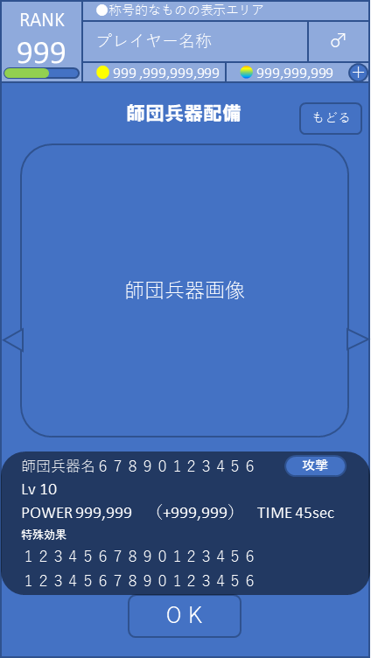
■編成画面仕様
○br120.師団兵器セット画面（1/2）
01.師団兵器画像
師団兵器の画像です。3Dモデル想定。
表示に時間がかかるようであれば、モデル表示位置に
支援兵器時と同様のロード中アイコンが出しようにします。
02.師団兵器情報（20200212修正）
01.師団兵器画像
選択中の師団兵器の基本情報を表示する。
表示は以下のとおり。
1．師団兵器名
2．攻撃タイプか回復タイプかのアイコン
2．師団兵器レベル
4．師団兵器攻撃力（追加攻撃力）
5．攻撃頻度
6．特殊効果。（スキルの効果部分のみ適用される想定）
※3の（）内は師団レベルに依存する。
・操作
02.師団兵器情報
操作 | 内容
師団兵器横スワイプ | 師団兵器表示切替
OKボタン | 設定を決定し前にもどる
もどるボタン | 設定をキャンセルして前にもどる
バリエーション01
※師団と支援の入り口を分けたため、
切り替えタブがなくなりました。
▼つづく

Slide 10
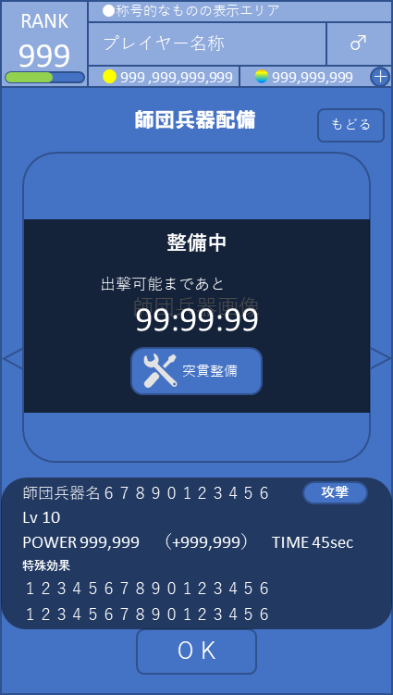
■編成画面仕様
○br120a.師団兵器セット2画面（2/2）
01.クールタイム状態
前述（P.3）の通り、師団兵器は使用後一定期間使用不可の状態になる。
ここでは、クールタイムの残り時間（hh:mm:ss 秒単位でリアル
タイムに減少）と、クリスタルで解決する「突貫整備」ボタンを用意する。
01クールタイム状態
・操作
操作 | 内容
突貫整備ボタンタップ | 突貫整備確認に遷移
※上記以外は前ページに準じる。
バリエーション02（20200212修正）

Slide 11
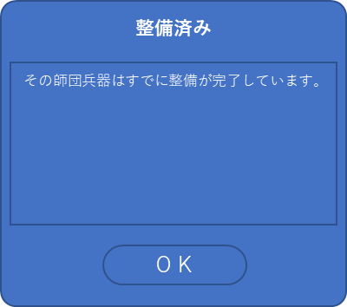
■編成画面仕様
○br130b.突貫整備確認(1/2）
01.ウィンドウ見出し
ウィンドウの見出しテキスト。
02.突貫整備アイコン
01.ウィンドウ見出し
突貫整備を表すアイコン。
他の時短画面とのきょうつうかするためにアイコンを用意したい。
02.突貫整備アイコン
03.残り時間表示
03.残り時間表示
hh:mm:ss ここでは前の画面で「突貫整備」ボタンを
タップした際の残り時間を表示する。
ただし、本画面で突貫整備ボタンを押した際の通信を行ったときの
残り時間で実際減らすクリスタル数を設定する。
（消費クリスタルが表示より下回ることはあっても上回ることはないので
表示とずれるのは許容）
この画面で待って、そもそも残り時間がなくなったときは。
エラーメッセージとして下記のように表示する。
04.必要クリスタル
05.サブ見出し
06.所持クリスタル遷移
07.突貫整備ボタン
08.やめるボタン
▼つづく

Slide 12
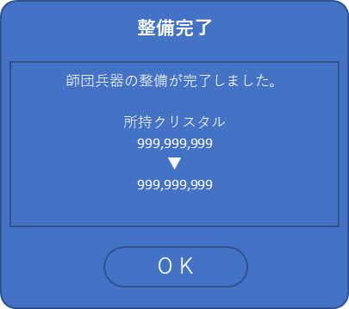
■編成画面仕様
○br130b.突貫整備確認(2/2）
04.必要クリスタル
消費されるクリスタルの数の表示。
残り時間同様リアルタイムで変動しない。
05.サブ見出し
01.ウィンドウ見出し
所持クリスタルを表す見出しのテキスト。
02.突貫整備アイコン
06 .所持クリスタル遷移
03.残り時間表示
上は現在の所持クリスタル数、購入ボタン。
矢印および、下の行は変動後のクリスタル数を表示。
04.必要クリスタル
05.サブ見出し
07.突貫整備ボタン
突貫整備を実行するボタン。
06.所持クリスタル遷移
08.やめるボタン
突貫整備を辞めるボタン。
07.突貫整備ボタン
・突貫整備後（20191129追記）
08.やめるボタン
各部共通なメッセージ処理で表示する。
所持クリスタルの変化も追記する。

